Slide 1

PHÒNG GIÁO DỤC VÀ ĐÀO TẠO QUẬN 12
Trường THCS Nguyễn Vĩnh Nghiệp
BÀI GIẢNG
ĐỊA LÍ 9

Slide 2
Trung du và miền núi Bắc Bộ
Đồng bằng sông Hồng
Bắc Trung Bộ
CÁC VÙNG KINH TẾ
Tây Nguyên
Duyên hải Nam Trung Bộ
Đông Nam Bộ
Đồng bằng sông Cửu Long

Slide 3
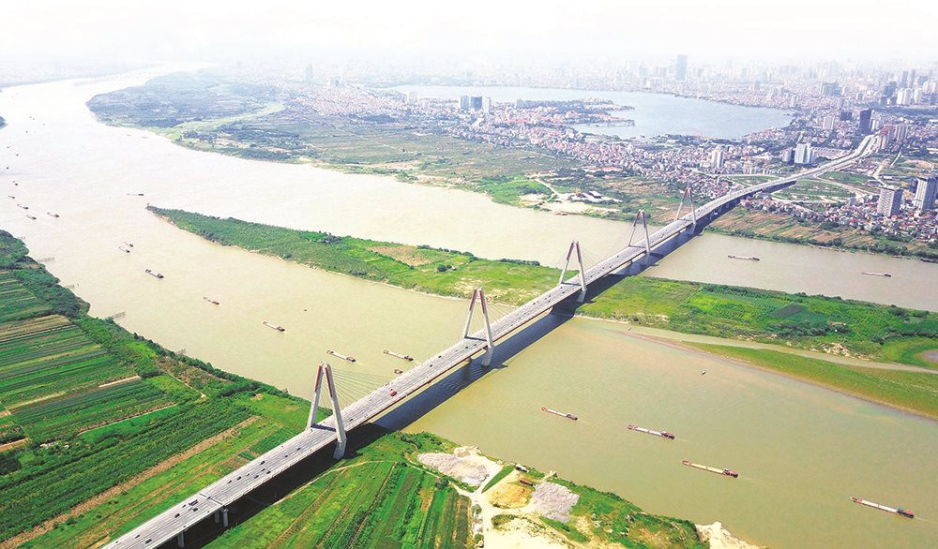
Sông Hồng đã bồi đắp nên đồng bằng châu thổ nào?
Kể tên các nông sản tiêu biểu nhất của vùng đồng bằng này.
SÔNG HỒNG

Slide 4
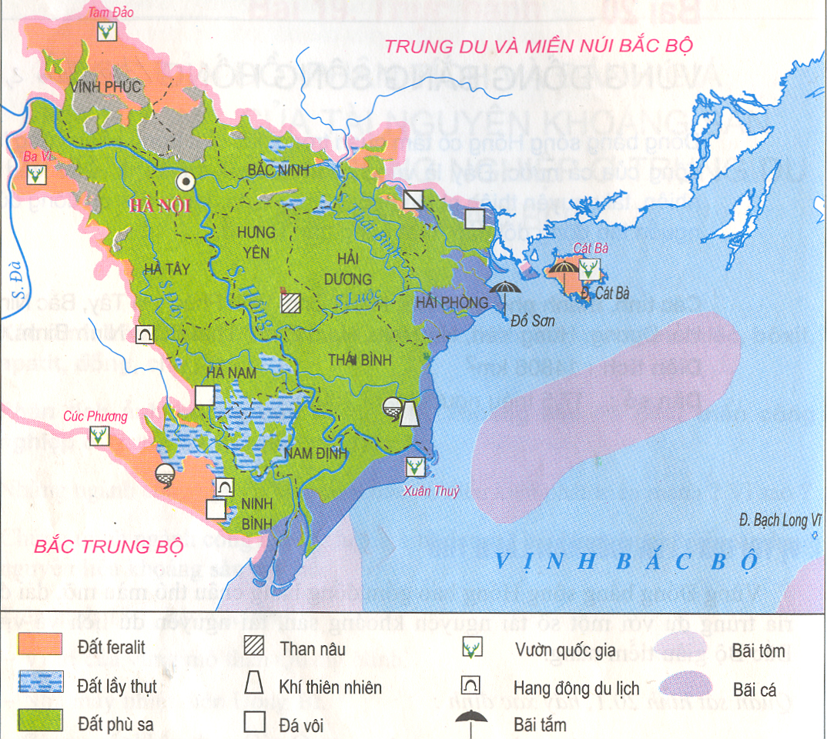
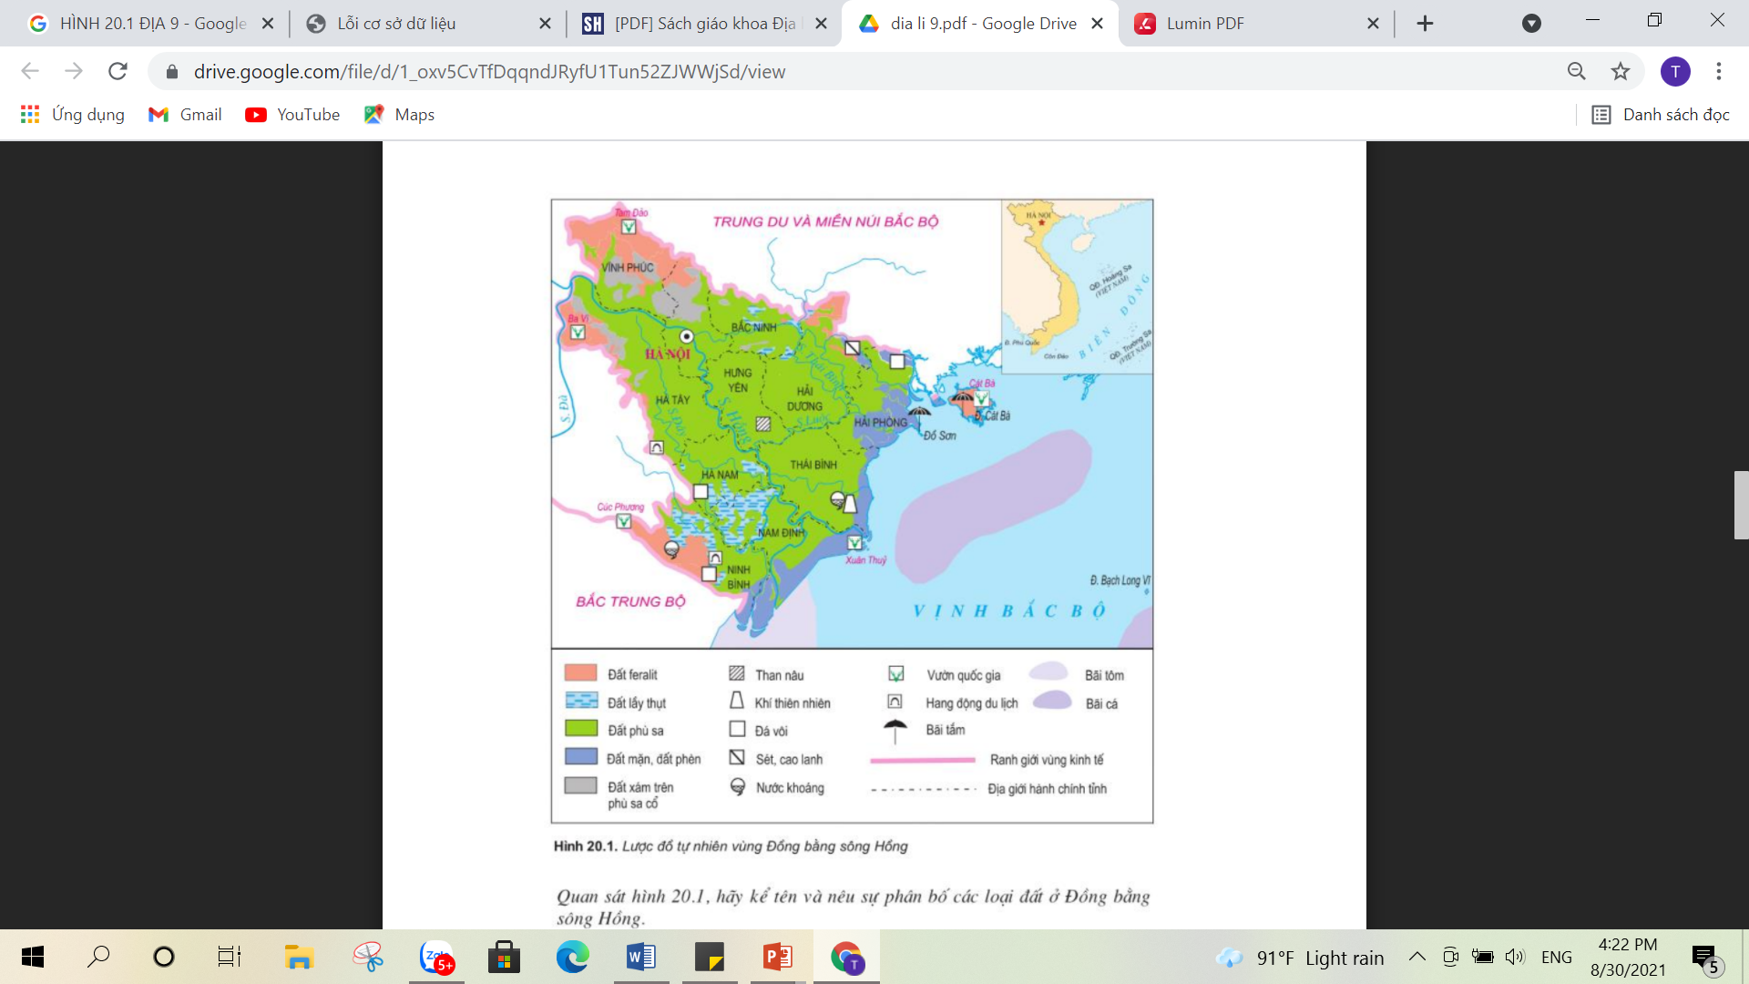

BÀI 20: VÙNG ĐỒNG BẰNG SÔNG HỒNG
Diện tích: 14.860 km²
Dân số: 22,5 triệu người (2019)

Slide 5
Nội dung bài học
I. VỊ TRÍ ĐỊA LÍ VÀ GIỚI HẠN LÃNH THỔ
II. ĐIỀU KIỆN TỰ NHIÊN VÀ TÀI NGUYÊN THIÊN NHIÊN
III. ĐẶC ĐIỂM DÂN CƯ, XÃ HỘI

Slide 6
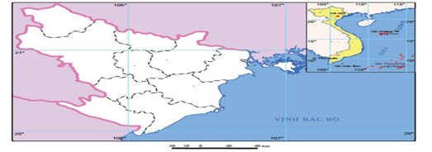
I. VỊ TRÍ ĐỊA LÍ VÀ GIỚI HẠN LÃNH THỔ
Quan sát hình 20.1 và Tập bản đồ trang :
Điền tên các vùng tiếp giáp với ĐBSH (11, 12)
Điền tên các tỉnh thuộc ĐBSH (1->10)
Xác định vị trí và tô màu hai đảo Bạch Long Vĩ và Cát Bà trên lược đồ.
11
1
2
3
5
4
7
6
8
10
9
12

Slide 7
I. VỊ TRÍ ĐỊA LÍ VÀ GIỚI HẠN LÃNH THỔ
- Gồm 10 tỉnh, thành phố
- Vị trí tiếp giáp:
+ Phía Bắc, Tây Bắc: giáp với Trung du MNBB
+ Phía Nam: Bắc Trung Bộ
+ Phía Đông: Vịnh Bắc Bộ
=> Ý nghĩa: thuận lợi cho lưu thông, trao đổi với các vùng khác, phát triển kinh tế biển

Slide 8
II. ĐIỀU KIỆN TỰ NHIÊN VÀ TÀI NGUYÊN THIÊN NHIÊN
Quan sát hình 20.1, đọc nội dung mục II/SGK/71, 72. Thảo luận nhóm hoàn thành bảng về điều kiện tự nhiên và tài nguyên thiên nhiên ĐBSH

Slide 9
II. ĐIỀU KIỆN TỰ NHIÊN VÀ TÀI NGUYÊN THIÊN NHIÊN
Điều kiện tự nhiên | Đặc điểm | Thuận lợi
Đất đai
Khí hậu
Sông ngòi
Khoáng sản, tài nguyên biển
- Đất phù sa chiếm diện tích lớn.
- Thâm canh lúa nước, cây lương thực, rau màu.
- Nhiệt đới có mùa đông lạnh.
- Trồng các cây ưa lạnh => đưa vụ đông thành vụ chính
- Mạng lưới sông ngòi dày đặc với nhiều sông lớn: S.Hồng, S.Đáy, S. Luộc, S.Thái Bình…
- Bồi đắp phù sa, cung cấp nước trong tưới tiêu, sinh hoạt
- Khoáng sản có giá trị đáng kể: Đá vôi, than nâu, khí tự nhiên.
- Vùng vịnh Bắc Bộ giàu tiềm năng.
- Cung cấp nguyên liệu cho công nghiệp.
- Đánh bắt và nuôi trồng thủy hải sản
- Phát triển du lịch biển đảo.

Slide 10
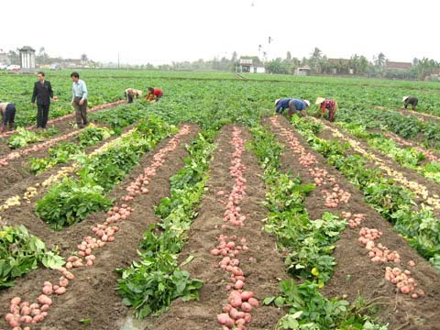
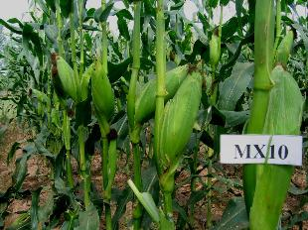
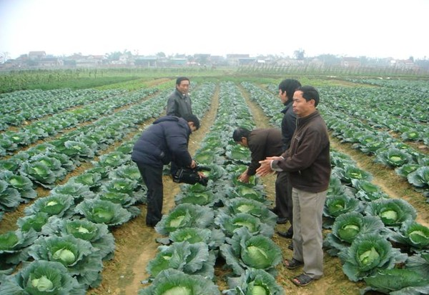
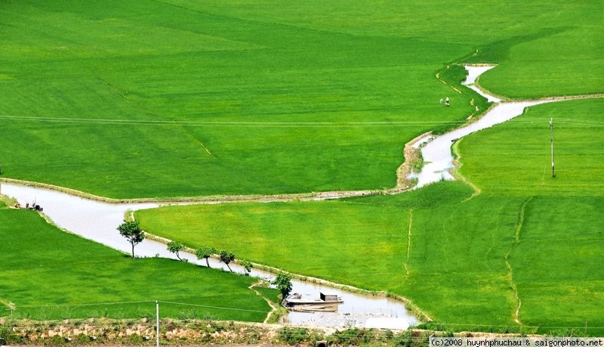
SẢN XUẤT CÂY VỤ ĐÔNG Ở ĐBSH

Slide 11

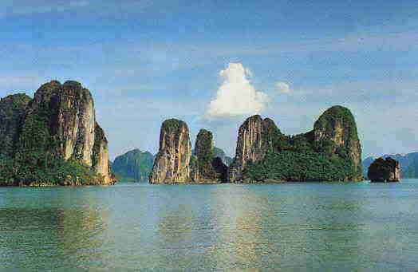
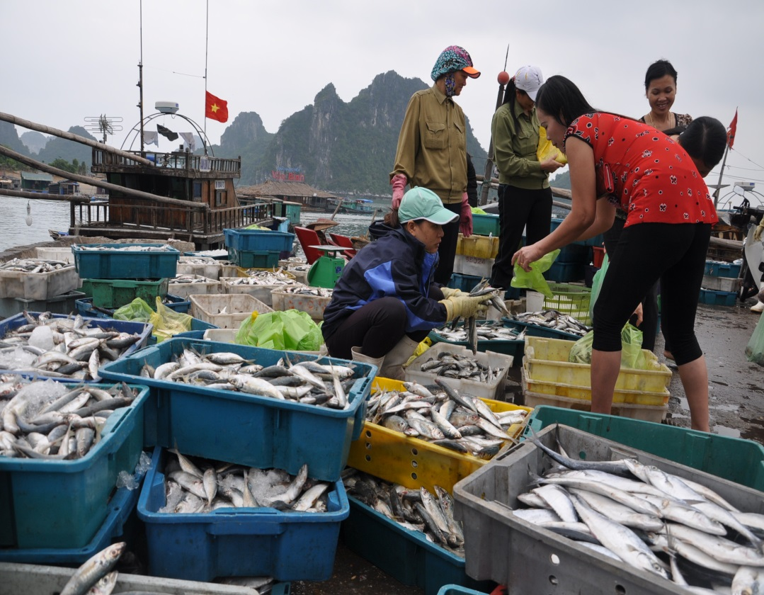
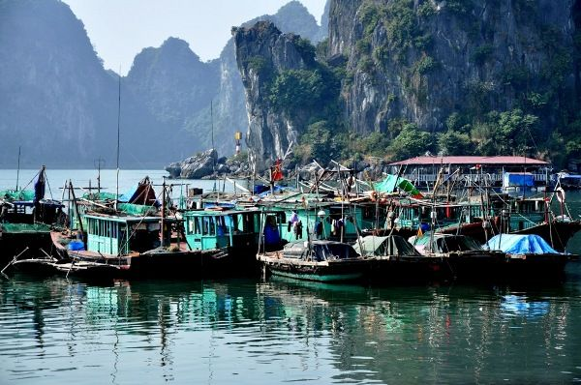
Đảo Cát Bà
Đảo Bạch Long Vĩ

Slide 12
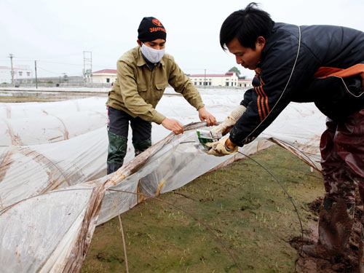
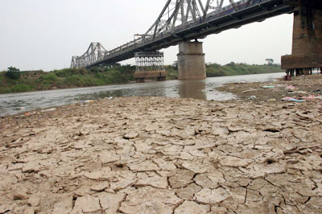
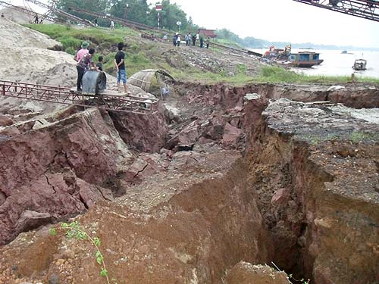
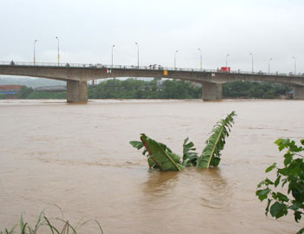
Nêu những khó khăn về điều kiện tự nhiên đối với sự phát triển
kinh tế - xã hội của ĐHSH
Thời tiết diễn biến thất thường: rét đậm rét hại, nắng nóng khô hạn…

Slide 13
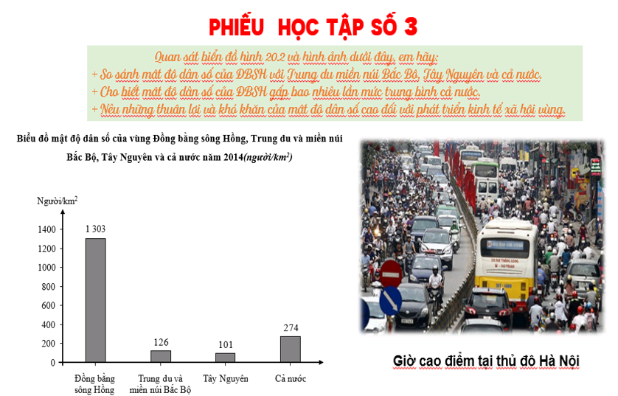
III. ĐẶC ĐIỂM DÂN CƯ, XÃ HỘI
Quan sát hình 20.2, và hình ảnh dưới đây em hãy:
So sánh MĐ DS của ĐBSH so với cả nước, và các vùng khác
Cho biết MĐ DS của ĐBSH gấp bao nhiêu lần so với cả nước
Nêu những thuận lợi và khó khăn của MĐ DS cao đối với sự phát triển KT XH của vùng

Slide 14
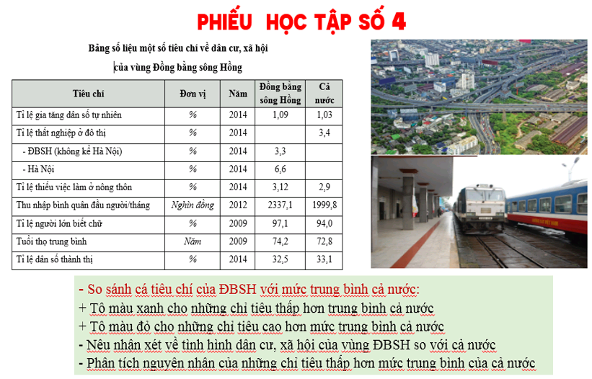
III. ĐẶC ĐIỂM DÂN CƯ, XÃ HỘI
Quan sát hình 20.2, và hình ảnh dưới đây em hãy:
Liệt kê các chỉ tiêu thấp hơn mức trung bình cả nước của ĐBSH
Liệt kê các chỉ tiêu cao hơn mức trung bình cả nước của ĐBSH
Nêu nhận xét về tình hình dân cư, xã hộ của vùng so với cả nước
Phân tích nguyên nhân của các chỉ tiêu thấp hơn mức trung bình cả nước

Slide 15
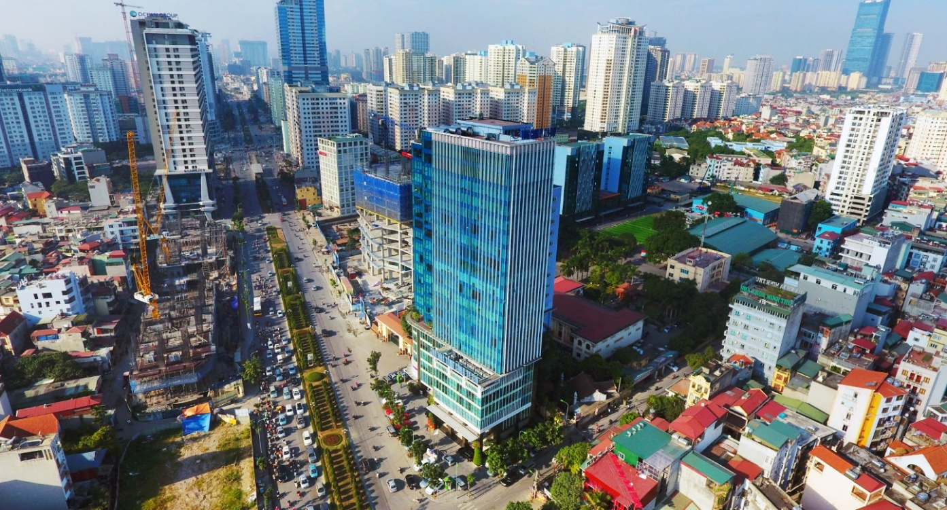

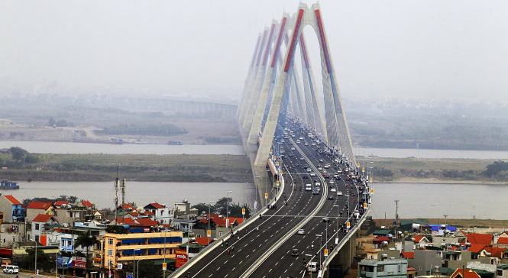
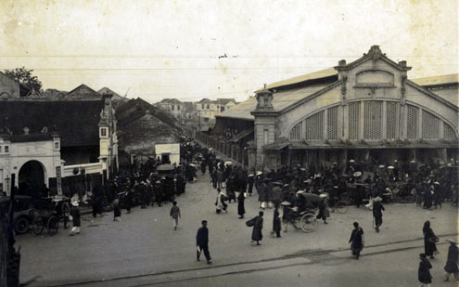
ĐÔ THỊ HÓA PHÁT TRIỂN

Slide 16

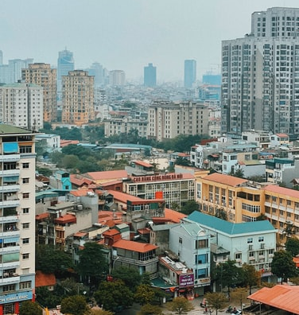

Notes:
-Vị thế của thủ đô Hà Nội: là thủ đô của cả nước, là trung tâm thu hút đầu tư, hạt nhân tạo vùng đồng thời là đầu mối chính trị, kinh tế - xã hội, văn hóa và giáo dục quan trọng. Từ Hà Nội trục kinh tế tỏa ra các hướng giúp các tỉnh thành ở đồng bằng Bắc Bộ có quan hệ chặt chẽ với thủ đô. Đặc biệt, Hà Nội – Hải Phòng là một trục cực kì quan trọng đối với việc hình thành vùng kinh tế trọng điểm Bắc Bộ

Slide 17

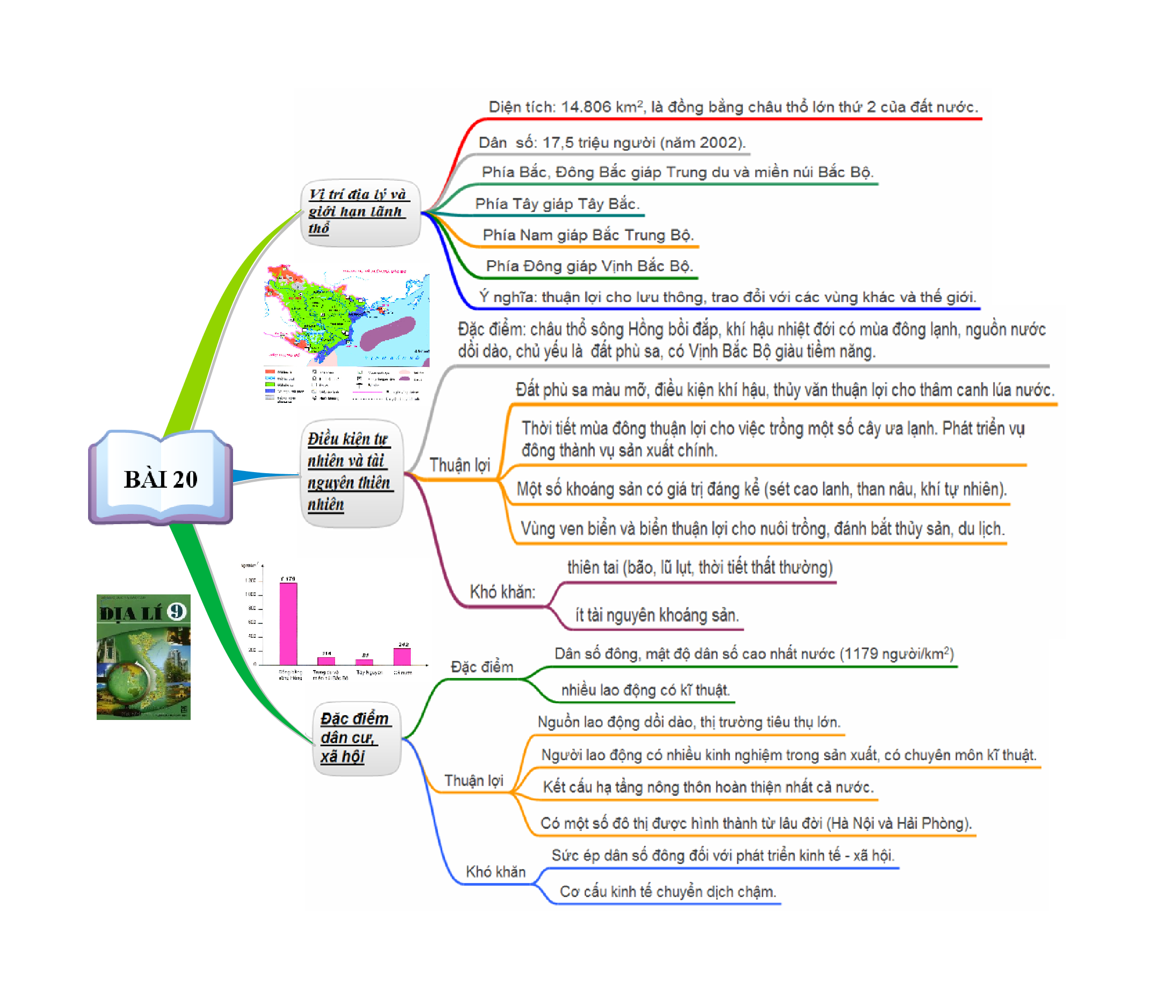
III. ĐẶC ĐIỂM DÂN CƯ, XÃ HỘI

Slide 18
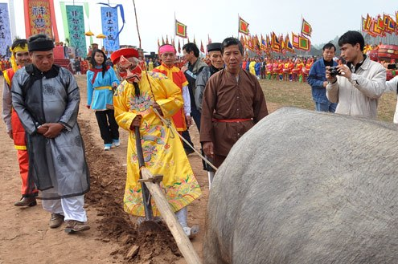
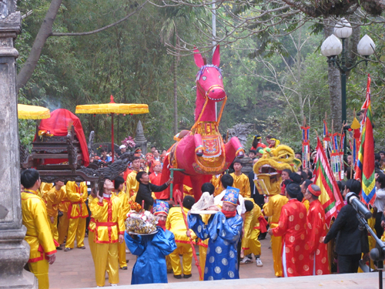
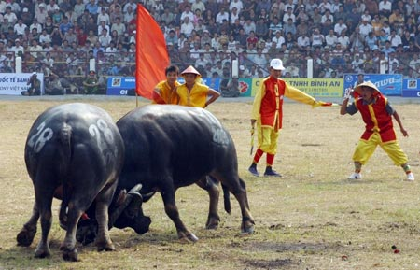

TỊCH ĐIỀN (VUA ĐI CÀY)
HỘI GIÓNG
CÓ NHIỀU LỄ HỘI TRUYỀN THỐNG
CHỌI TRÂU-ĐỒ SƠN
CÔN SƠN- KIẾP BẠC

Slide 20



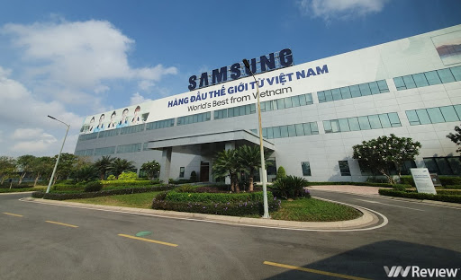
Bài 21
VÙNG ĐỒNG BẰNG SÔNG HỒNG (tt)

Slide 21


NỘI DUNG BÀI HỌC
IV
Tình hình phát triển kinh tế
Công nghiệp
Nông nghiệp
Dịch vụ
V
Các trung tâm kinh tế và vùng kinh tế trọng điểm Bắc bộ

Slide 22
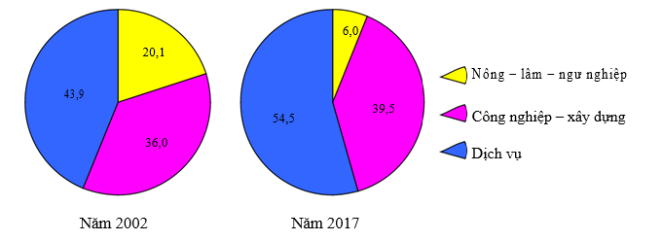

IV. TÌNH HÌNH PHÁT TRIỂN KINH TẾ
1. Công nghiệp
(Nguồn số liệu cập nhật sgk nhà xuất bản GD Việt Nam)
Biểu đồ cơ cấu kinh tế của Đồng bằng sông Hồng năm 2002 và năm 2017 (%)
Quan sát biểu đồ nhận xét về sự chuyển biến về tỉ trọng khu vực công nghiệp xây dựng ở ĐBSH

Slide 23

1. CÔNG NGHIỆP
BẢNG GIÁ TRỊ SẢN XUẤT CÔNG NGHIỆP VÙNG ĐỒNG BẰNG SÔNG HỒNG 1995-2002
Năm | Giá trị sản xuất công nghiệp(nghìn tỉ đồng)
1995 | 18,3
2002 | 55,2
Em có nhận xét về giá trị sản xuất công nghiệp?

Slide 24
So sánh tỉ trọng công nghiệp của ĐBSH so với các vùng kinh tế khác
Vùng | Tỉ lệ %
TD&MN Bắc Bộ | 8,6
ĐB sông Hồng | 23,1
Bắc Trung Bộ | 6,3
DH Nam Trung Bộ | 7,8
Tây Nguyên | 4,0
Đông Nam Bộ | 35,6
ĐB sông Cửu Long | 14,6
Là vùng quan trọng trong phát triển kinh tế

Slide 25

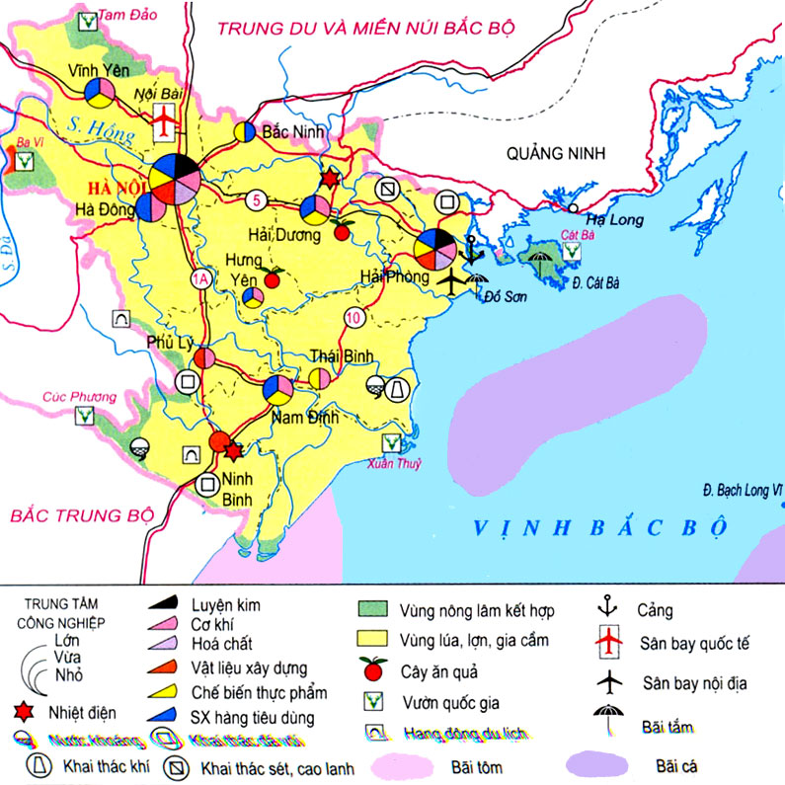
1. CÔNG NGHIỆP
Nhiệm vụ
HS đọc thông tin sgk tr.77 và quan sát lược đồ, em hãy:
- Kể tên các trung tâm công nghiệp của vùng
- Kể tên các ngành công nghiệp trọng điểm của Hà Nội và Hải Phòng?
- Kể tên các ngành công nghiệp trọng điểm của vùng
Lược đồ kinh tế Vùng Đồng bằng Sông Hồng

Slide 26
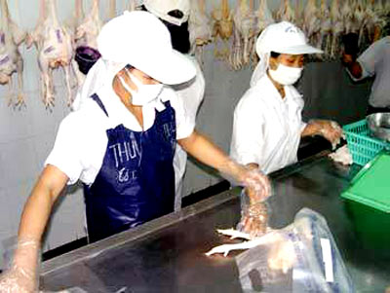
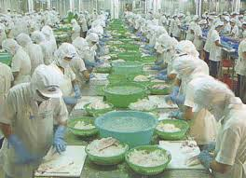
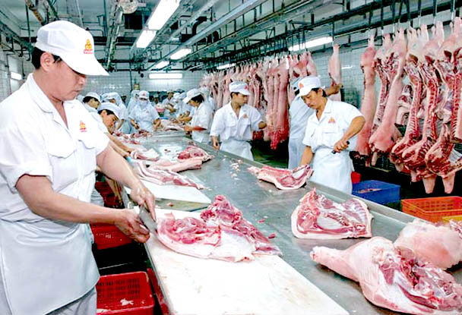
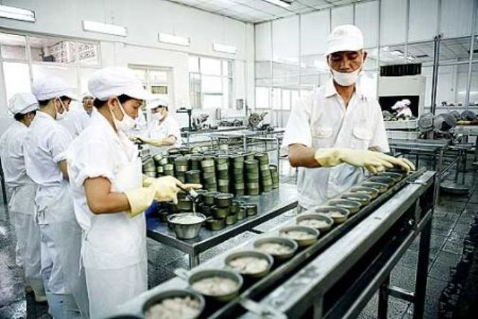
Các ngành công nghiệp trọng điểm của vùng
công nghiệp chế biến thực phẩm

Slide 27
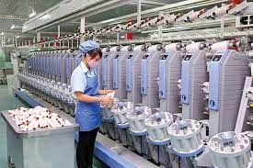
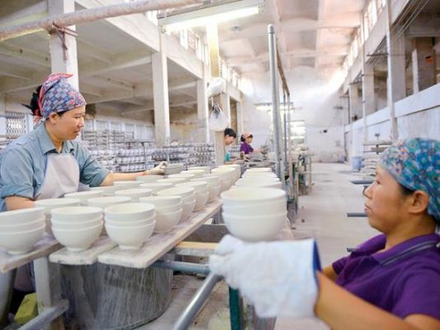
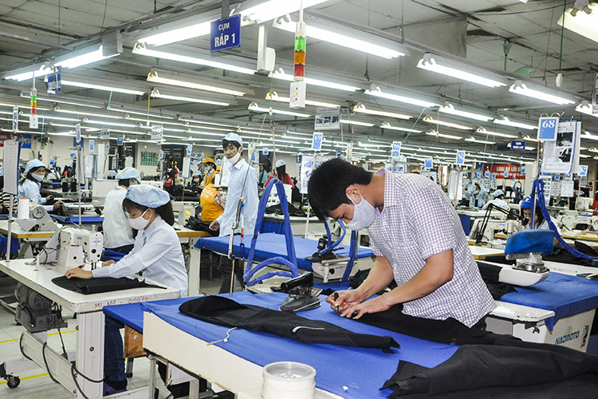
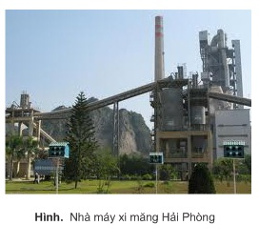
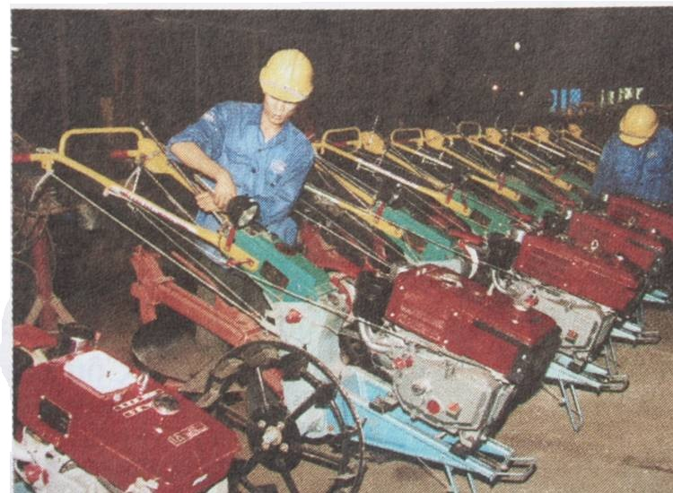
công nghiệp dệt, may
Sản xuất đồ gốm sứ
CN sản xuất vật liệu xây dựng
công nghiệp cơ khí

Slide 28
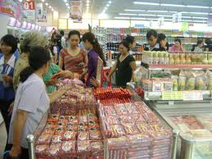
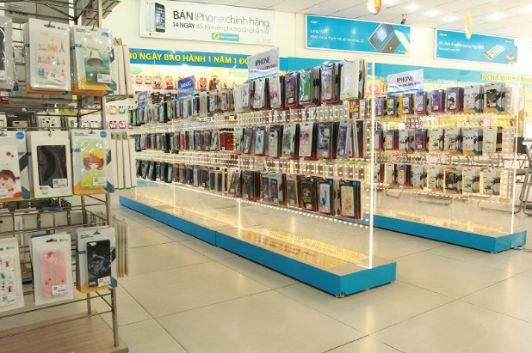

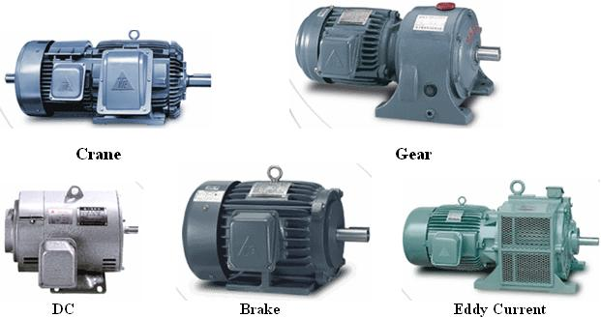
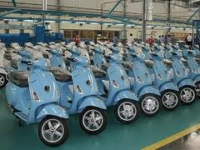
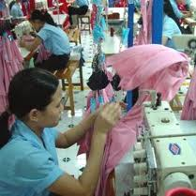
Các sản phẩm công nghiệp quan trọng của Đồng bằng sông Hồng
Dựa vào thông tin sgk trang 77 và hiểu biết của bản thân em hãy kể tên một số sản phẩm công nghiệp quan trọng của vùng?
Máy cơ khí
Thiết bị điện tử
Hàng tiêu dùng
Động cơ điện
Phương tiện giao thông
Dệt may

Slide 29
2. NÔNG NGHIỆP
Năng suất lúa của ĐBSH, ĐBSCL và cả nước (tạ/ha)
Năm Vùng | 1995 | 2000 | 2010 | 2017
Đồng bằng sông Hồng | 44,4 | 55,2 | 59,7 | 57,2
Đồng bằng sông Cửu Long | 40,2 | 42,3 | 54,7 | 56,4
Cả nước | 36,9 | 42,4 | 53,4 | 55,5
(Nguồn số liệu cập nhật sgk nhà xuất bản GD Việt Nam)
Nhiệm vụ
Dựa vào bảng số liệu trên em hãy so sánh năng suất lúa của đồng bằng sông Hồng với đồng bằng sông Cửu Long và cả nước

Slide 30


Nhiệm vụ
HS đọc thông tin Sgk trang 78 kết hợp với kiến thức đã học và hiểu biết của bản thân hãy:
Kể tên các cây trồng vụ đông của vùng.
Nêu lợi ích kinh tế của việc đưa vụ đông thành vụ sản xuất chính ở Đồng bằng sông Hồng?

Slide 31

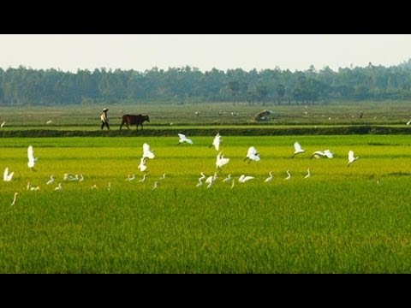
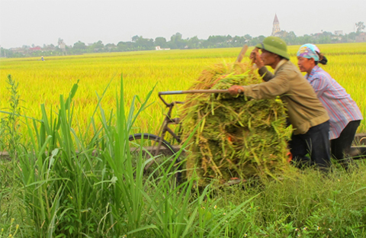
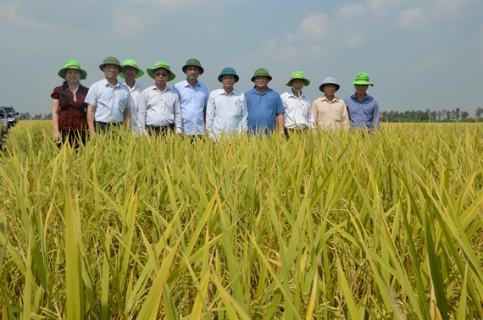
Quê lúa – Thái Bình

Slide 32
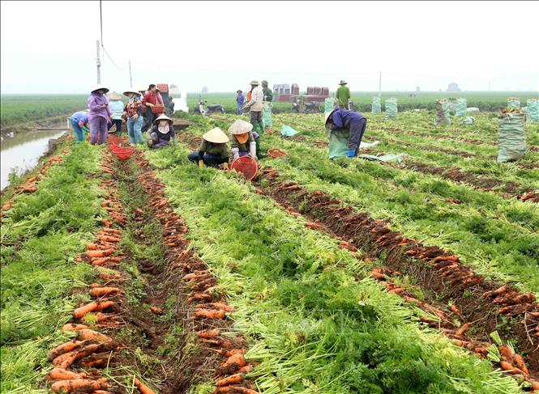
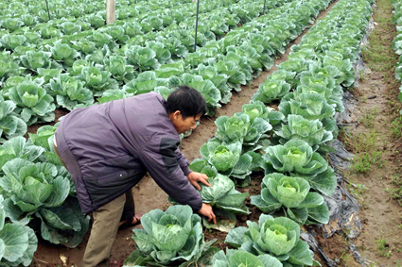
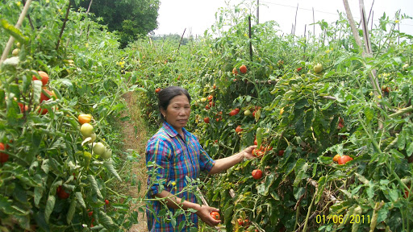
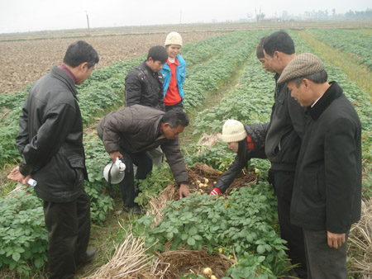

Slide 33
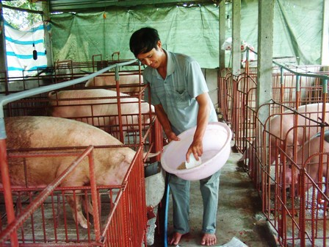



Ngành chăn nuôi ở ĐB sông Hồng có đặc điểm gì?
Notes:
Những TL và khó khăn nào mà nn dbsh gặp phải trong quá trình phát triển

Slide 34

3. DỊCH VỤ
- Giao thông vận tải, bưu chính viễn thông, du lịch phát triển.
- Hai đầu mối giao thông quan trọng: Hà Nội, Hải Phòng.
Quan sát lược đồ xác định vị trí và nêu ý nghĩa kinh tế - xã hội của cảng Hải Phòng và sân bay quốc tế Nội Bài
H21.2- Lược đồ kinh tế Vùng Đồng bằng Sông Hồng

Slide 35







Slide 36









HÀ NỘI
Các
địa
điểm
du lịch
Ninh Bình

Slide 37
IV. KINH TẾ ĐỒNG BẰNG SÔNG HỒNG
Nông nghiệp
Công nghiệp
Dịch vụ
- Tỉ trọng giảm nhanh
- Đứng thứ hai cả nước về diện tích và tổng sản lượng lương thực.
- Đứng đầu cả nước về năng suất lúa ( 57,2 tạ/ ha).
- Là vùng sản xuất rau vụ đông, chăn nuôi lợn lớn nhất nước.
- Vùng sản xuất LTTP lớn thứ 2 cả nước
- Tỉ trọng CN tăng nhanh
- Phần lớn giá trị sản xuất CN tập trung ở HN, HP.
- Các ngành CNTĐ: CBLTTP, SX hàng tiêu dùng, sản xuất VLXD, công nghiệp cơ khí.
- Sản phẩm CN quan trọng là: máy công cụ, động cơ điện, phương tiên GT, …
- Các TTCN: HN, HP, Bắc Ninh …
- Tỉ trọng tăng, cao
- Ngành chính: Du lịch, thương mại, GTVT, TTLL…
- Các trung tâm: HN, HP, Bắc Ninh…

Slide 38










Em có biết?
Samsung đầu tư 6,5 tỉ USD
nhà máy Bắc Ninh
35 triệu khách (2013)
Số 1 – Rau, lợn
Số 2 – Công nghiệp
ĐỒNG BẰNG SÔNG HỒNG CÓ NHIỀU LỢI THẾ ĐẶC BIỆT
Tại sao ĐBSH đạt được những thành tựu to lớn đó?
Notes:
Có thể đặt them vấn đề về rau vụ đông nếu ko muốn làm bài tập trong SGK

Slide 39
V. CÁC TRUNG TÂM KINH TẾ VÀ VUNG KTTĐ BẮC BỘ
Theo dõi đoạn clip để hoàn thành PHT về các thông tin của Vùng kinh tế trọng điểm Bắc Bộ. (2 phút)
Gọi hs ngẫu nhiên để trả lời
Tên 2 trung tâm kinh tế lớn nhất vùng
Tên tam giác kinh tế của vùng
Tên các TTCN vùng KTTĐ Bắc Bộ
Tên các ngành công nghiệp tiêu biểu
Ý nghĩa của việc phát triển vùng KTTĐ BB

Slide 40
V. Vùng kinh tế trọng điểm Bắc Bộ
Tên 2 TTKT lớn nhất vùng
Tên tam giác kinh tế của vùng
Tên các TT công nghiệp của vùng KTTĐ
Tên các ngành công nghiệp tiêu biểu
Ý nghĩa của việc phát triển vùng KTTĐ BB
Hà Nội và Hải Phòng
Hà Nội - Hải Phòng – Hạ Long
HN, HP, Hạ Long, Nam Định, Phúc Yên, Bắc Ninh, Hải Dương, Hưng Yên
Luyện kim, đóng tàu, dệt may, VLXD…
Chuyển dịch cơ cấu kinh tế theo hướng CNH, HĐH, sử dụng hợp lí TNTN, nguồn lao động
Notes:
GV gọi vòng tròn, rút thăm HS trả lời

Slide 41


Hướng dẫn học bài
Học bài
Làm bài tập 2 sgk/79

Slide 42


